Slide 1

《基础教育教学课题研究十八问》
（案例篇）
杨 凤
2020 . 6

Slide 2

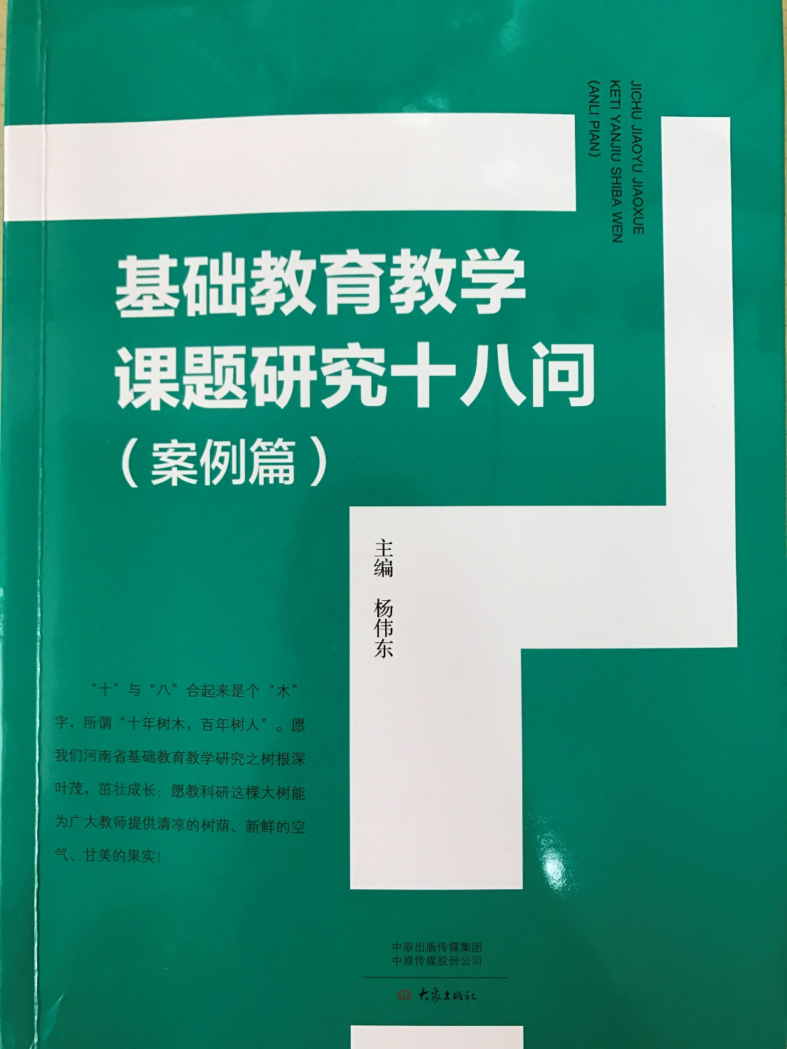
目录
CONTENTS
01
请替换文字内容
02
请替换文字内容
主
编
杨
伟
冬
03
请替换文字内容
04
请替换文字内容

Slide 3
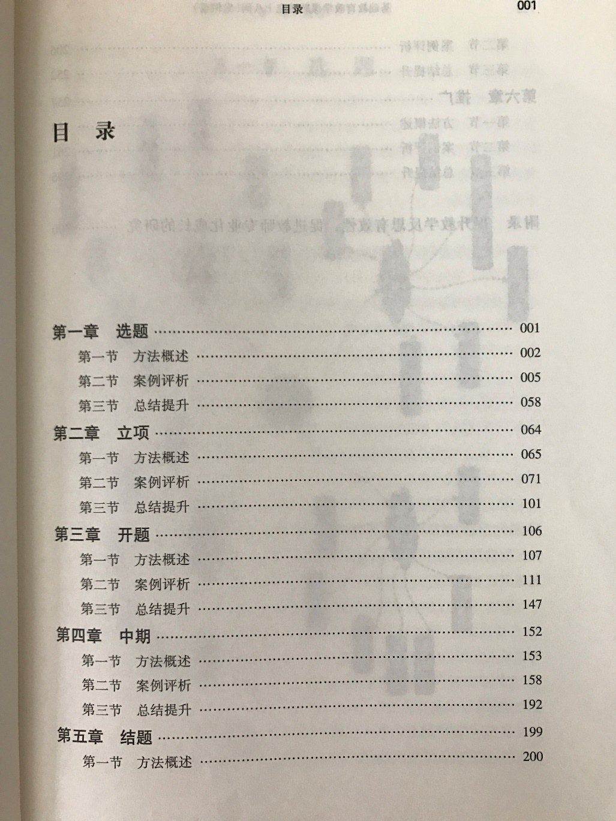
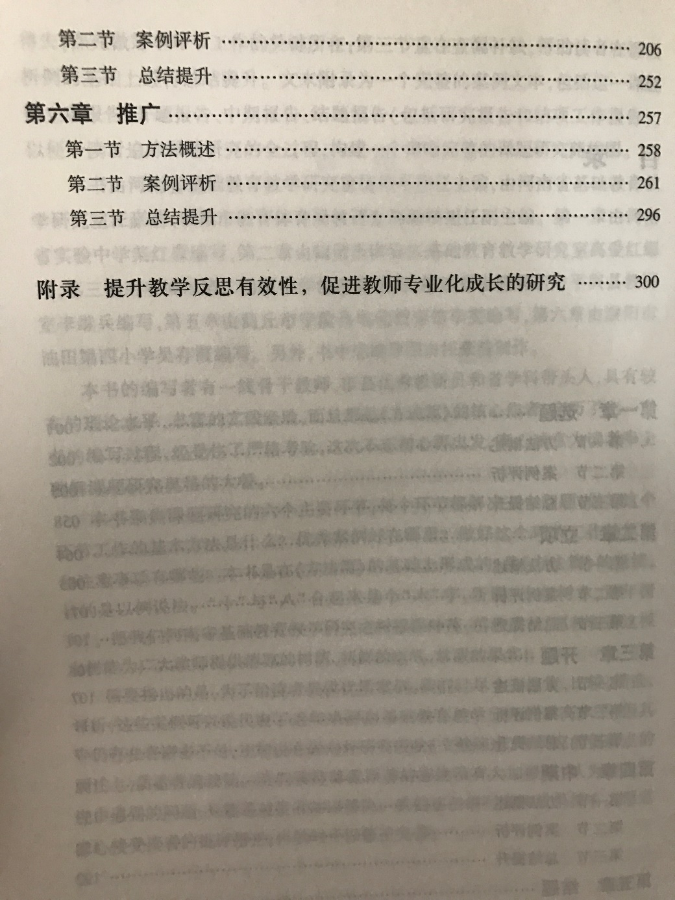
选题
立项
开题
中期
结题
推广

Slide 4
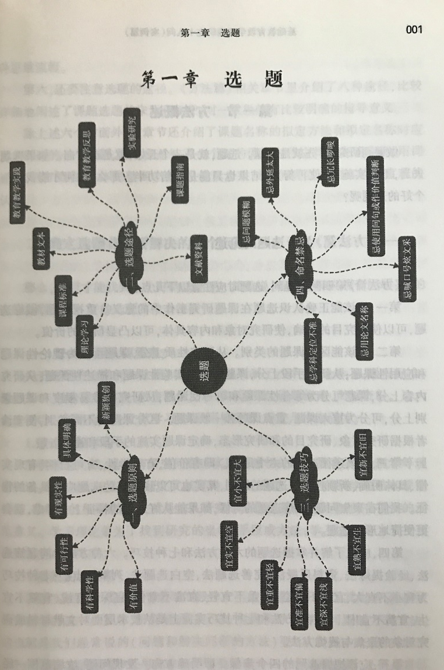
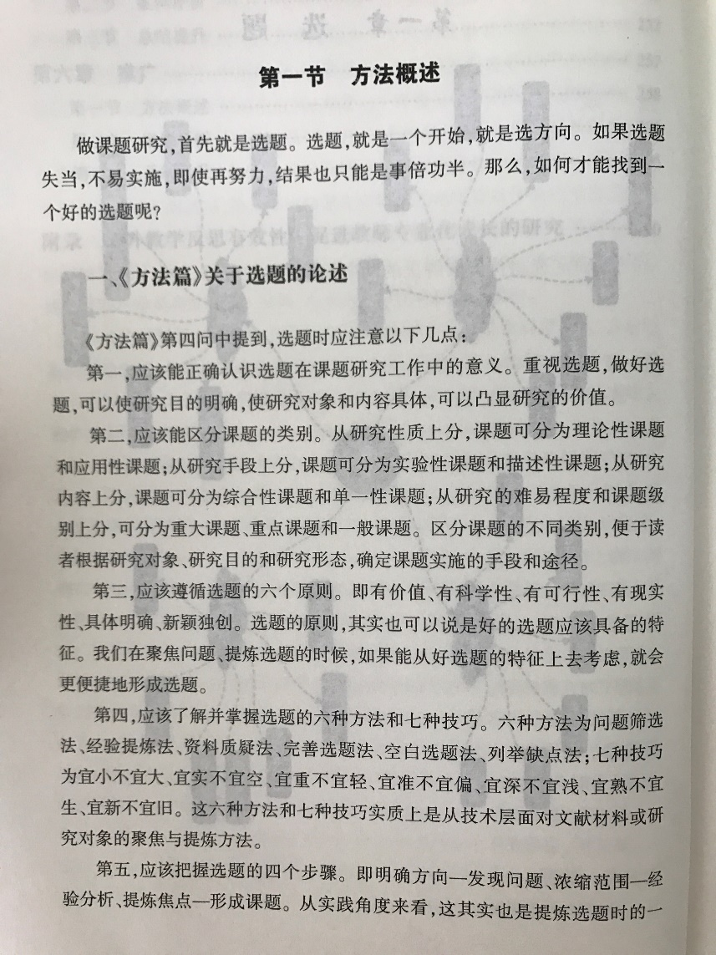
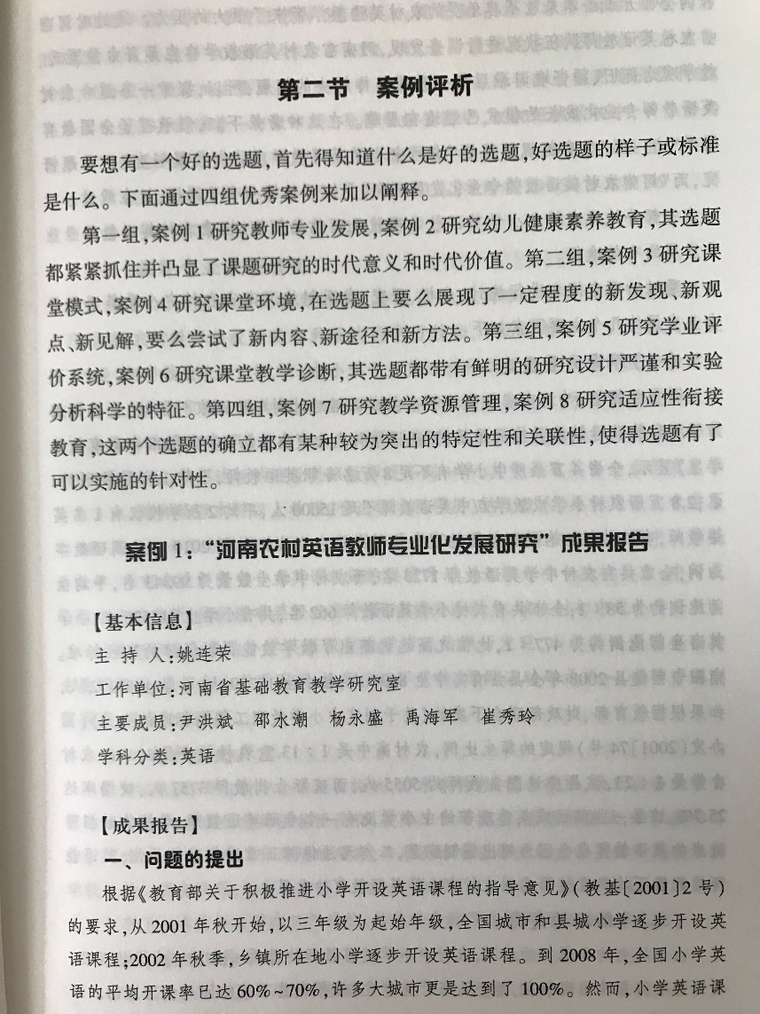
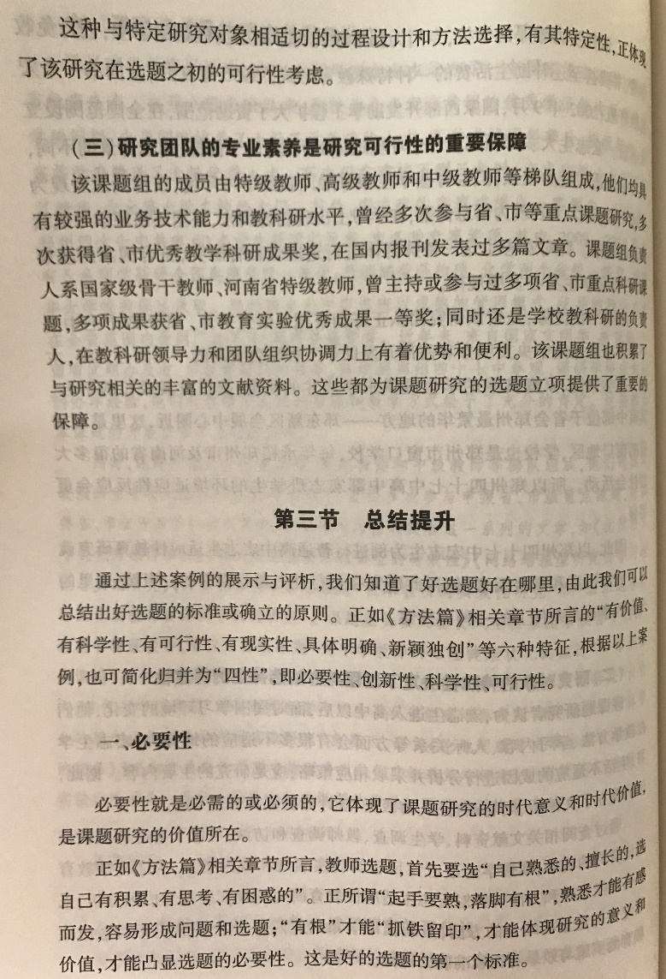
每章首先呈现本环节研究要点的思维导图；
第一节概述《方法篇》相关内容，方便读者了解做好本环节工作的正确方法；
第二节概述对至少3个优秀案例从不同角度予以点评分析，启发读者知对错，明得失，探究做好本环节工作的关键所在；
第三节重在查漏补缺，帮助读者在援法析例的基础上进行总结提升。

Slide 5
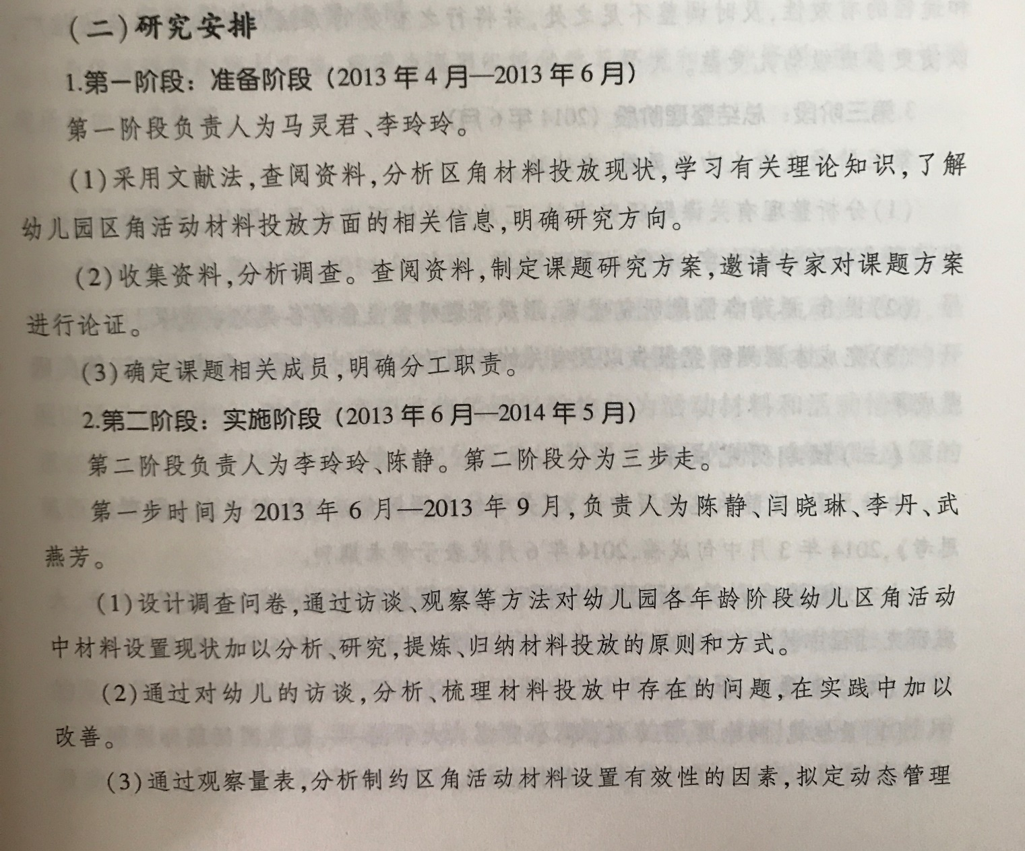
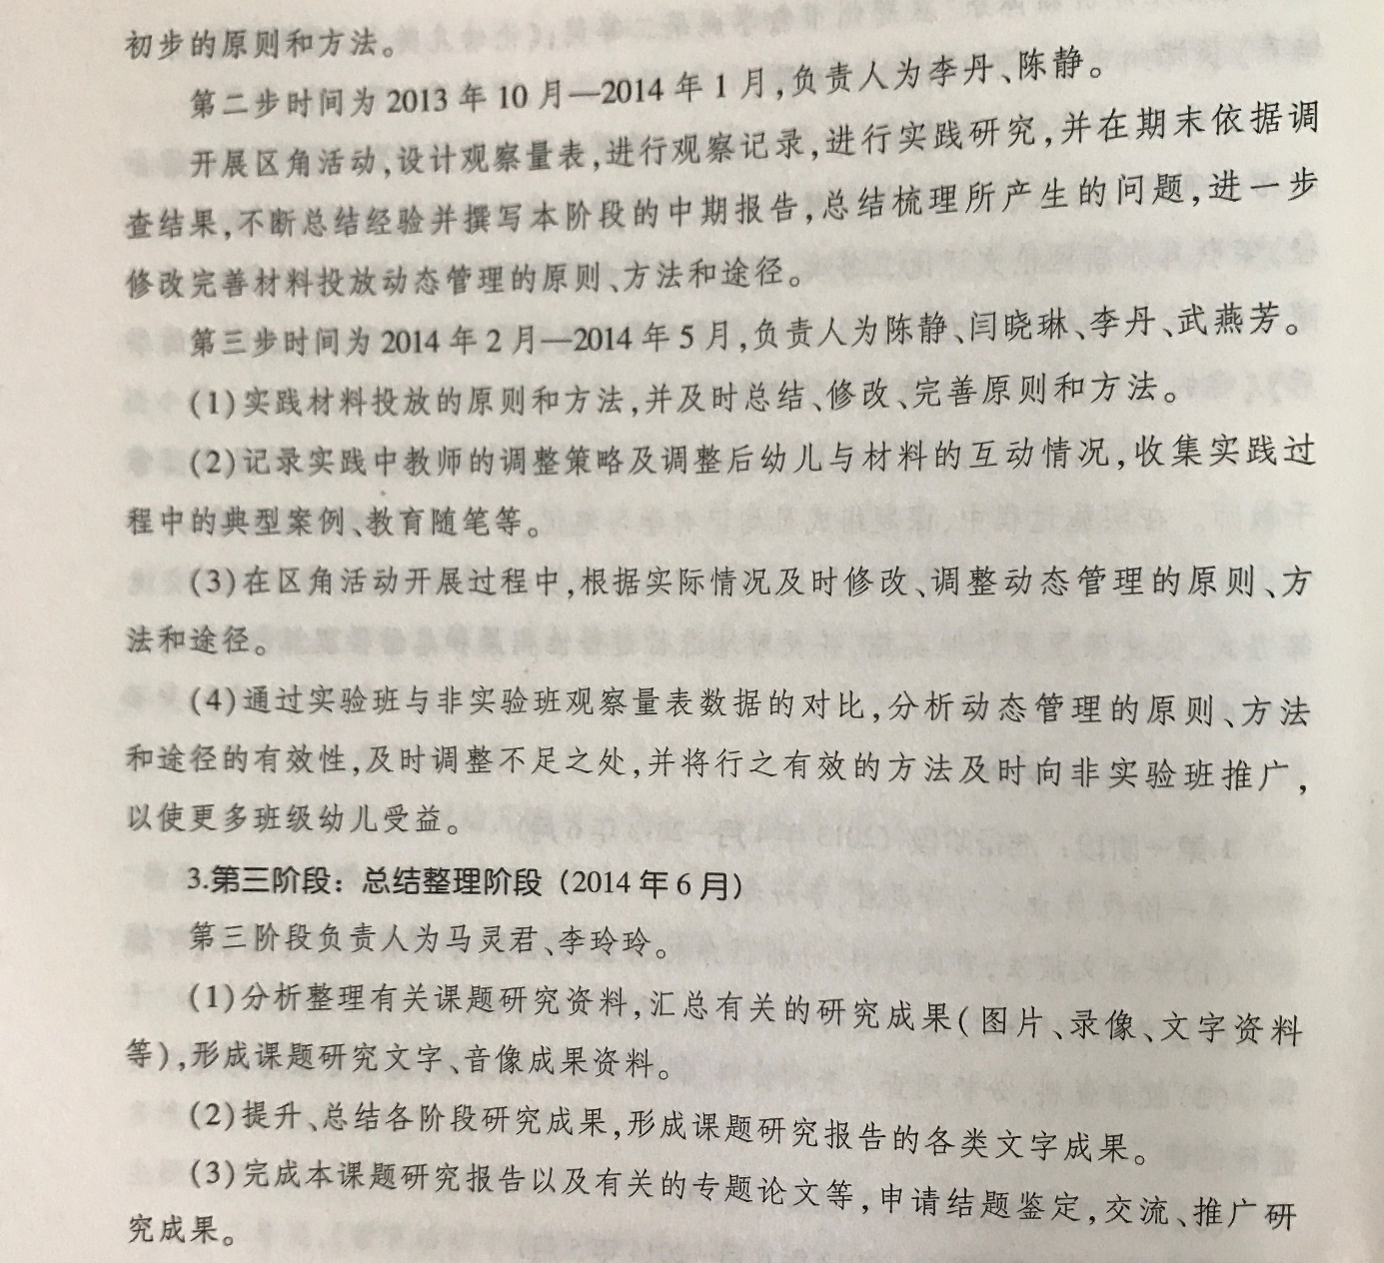

Slide 6
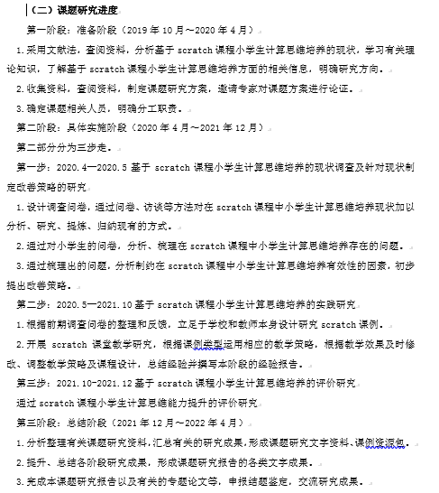
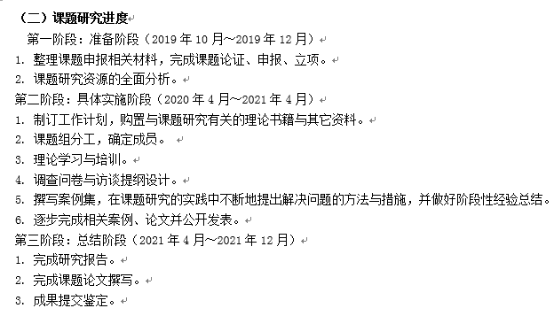

Slide 7
感谢聆听 批评指导

